Slide 1
PRESENTACIÓN GRUPO 9: INSTAJOBS
Realizado por:
Víctor Manuel Qiu Pan
Carlos Rubio Olivares
Jorge Rodríguez Fraile
María Sánchez Blázquez

Slide 2

¿Qué es InstaJobs?
Aplicación móvil y web
Encuentra empleo
Minitrabajos
Rápido y simple
Comunicación directa empleador-usuario
Gran variedad de ofertas
InstaJobs
Usuario
Buscador :
Filtros
Inicio
Favoritos
Mensajes
Oferta 1 - Título
Publicador
Salario: x
Imagen del
trabajo
Oferta 2 - Título
Publicador
Salario: x
Imagen del
trabajo
Oferta 3 - Título
Publicador
Salario: x
Imagen del
trabajo

Slide 3

Visión general de los requerimientos
Manejo de datos de cuentas.
Formularios de inicio de sesión y registro.
Publicación y valoración de ofertas.
Procesamiento de pagos.
Búsqueda mediante filtros.
Aspecto ‘social’ de la app.
Modelo ‘responsive’.

Slide 4
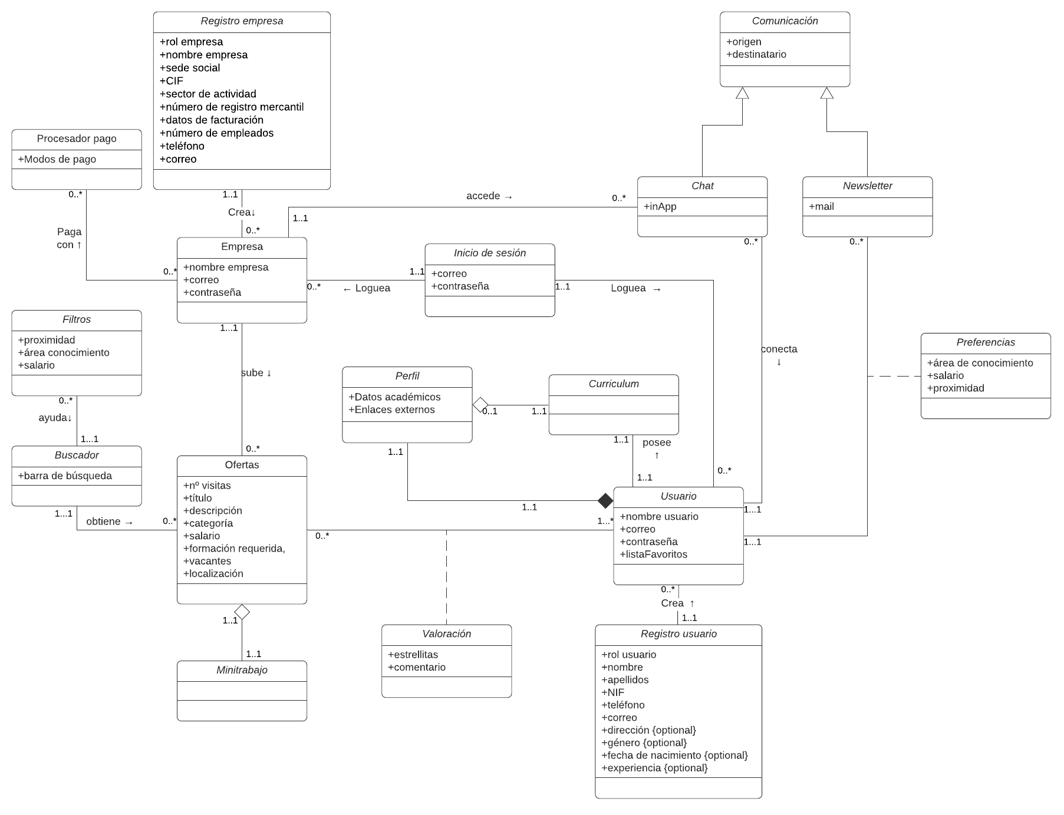
Diagrama de clases

Slide 5
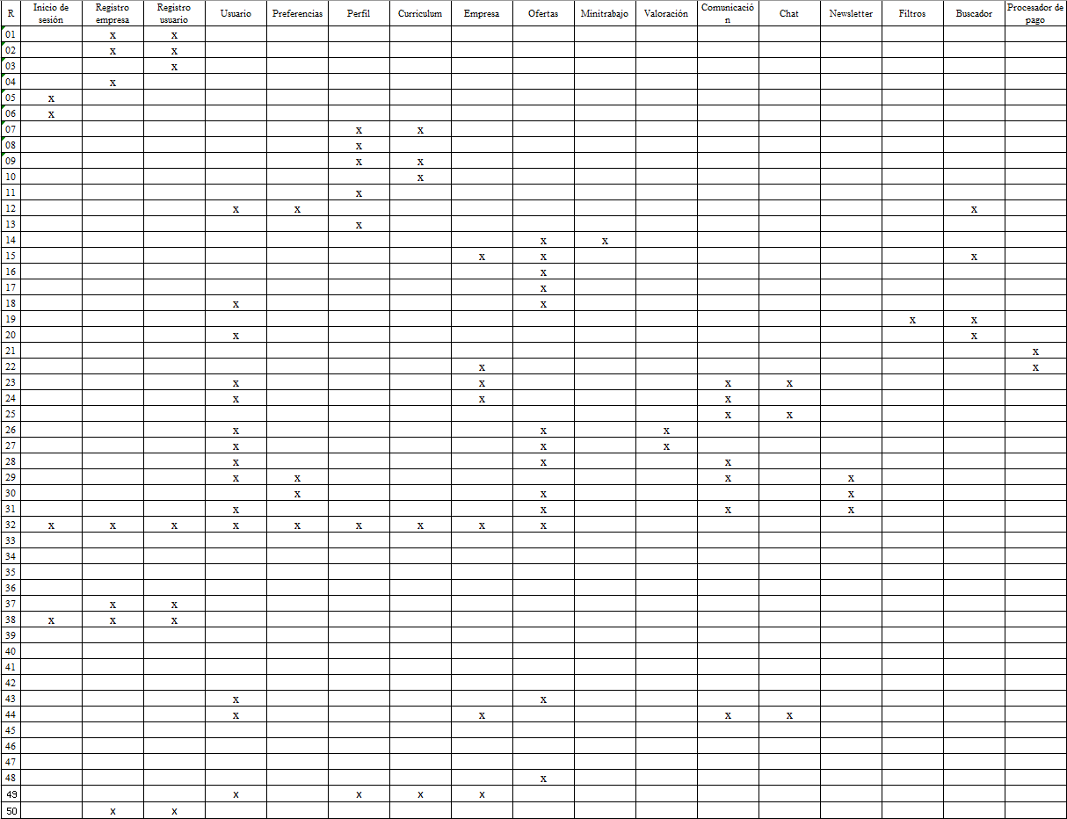
Matriz de trazabilidad(modelo conceptual)

Slide 6
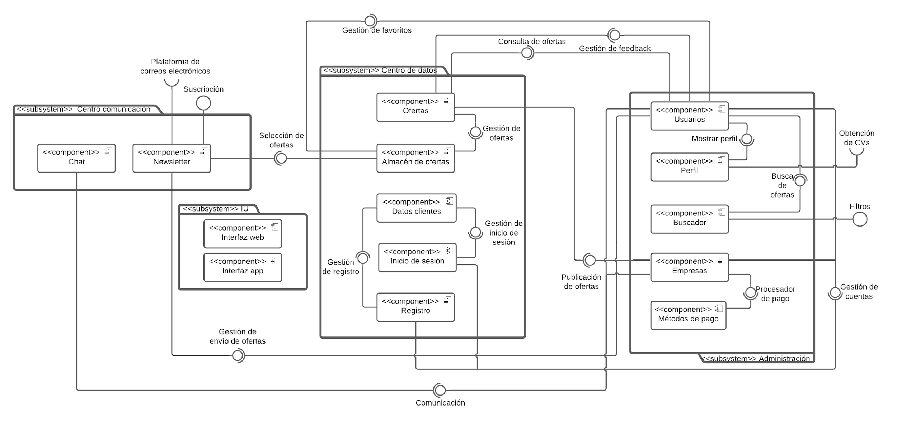
Diagrama de componentes

Slide 7
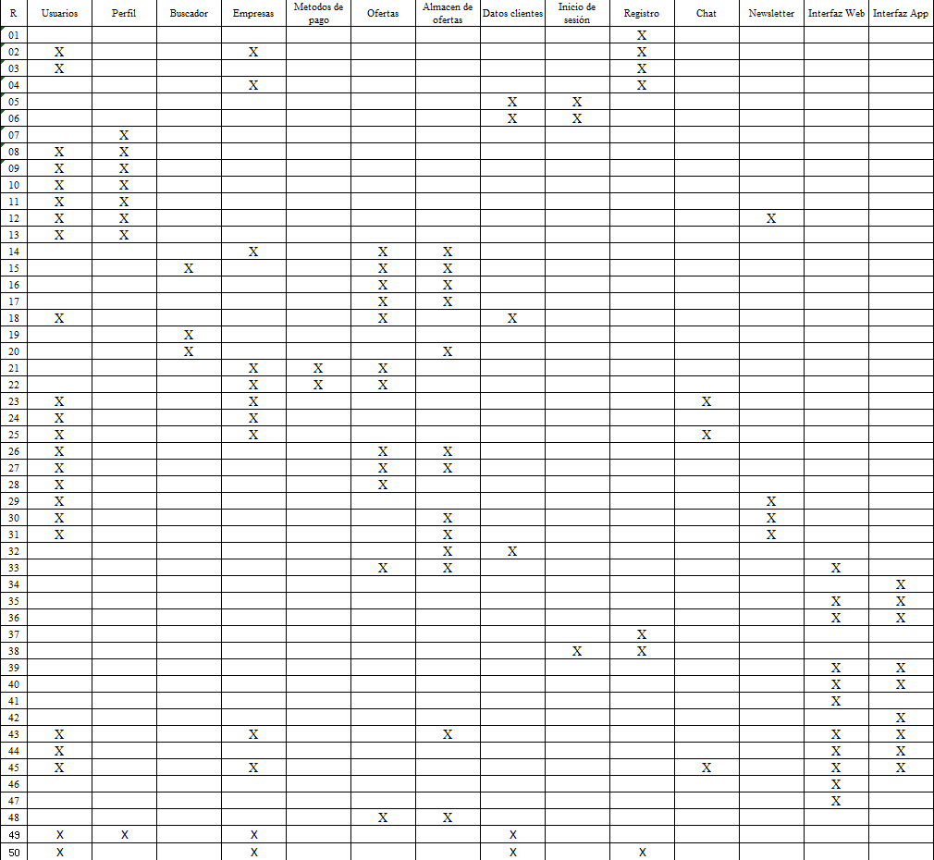
Matriz de trazabilidad(modelo componentes)

Slide 8
Dedicación y reparto de tareas
Tareas:
Corrección de la entrega 1: Equipo
Corrección de requisitos: Carlos
Diagrama de componentes: Carlos
Matriz de consistencia: Víctor
Especificación de componentes: María
Matriz de trazabilidad: María y Jorge
Formato: Jorge y Víctor
Vocabulario: Víctor
Revisión de errores: María
Revisión pre entrega 2: Equipo
NOMBRE | INDIVIDUAL | EQUIPO | TOTAL
Jorge Rodríguez Fraile | 7 | 20 | 27
Carlos Rubio Olivares | 6 | 18 | 24
Victor Manuel Qiu Pan | 4 | 22 | 26
María Sánchez Blázquez | 7 | 18 | 25
TOTAL | 24 | 78 | 102

Slide 9

¿Qué hemos aprendido?
Hacer diagramas de clase y de componentes.
Los diagramas de clases y componentes como herramientas.
Las matrices de trazabilidad son útiles.
La planificación es de gran importancia.
Reflexión sobre nuestro propio trabajo.

Slide 10

Conclusión
Cohesión entre requisitos y modelo(conceptual y conceptual)
Evitar la complejidad de la aplicación, mantenerlo simple y estructurado.
Análisis de resultados en las matrices y diagramas, para comprender mejor el funcionamiento del proyecto.

